Slide 1
Методы и средства защиты информации. Лекция 4
Обзор средств защиты информации

Slide 2
Типы средств защиты информации
Организационные – документы, акты, определяющие требования к безопасности
Технические – программные/аппаратные комплексы
  Активные
  Пассивные

Slide 3
Функции
Выявление и устранение уязвимостей
Выявление и блокирование атак
Выявление и устранение последствий атак

Slide 4
Технические средства защиты
Криптографическая защита
Разграничение доступа пользователей к ресурсам
Межсетевое экранирование
Анализ защищённости системы
Обнаружение атак
Антивирусная защита
Контентный анализ
Защита от спама

Slide 5
Системы криптографической защиты
СКЗИ – средства вычислительной техники, осуществляющие криптографическое преобразование информации для обеспечения конфиденциальности и целостности

Slide 6
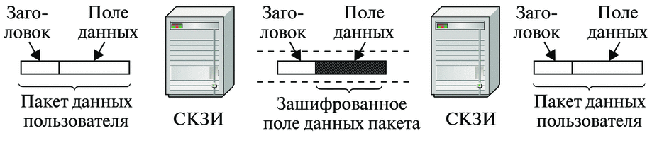
Virtual Private Network
VPN – для защиты передаваемой информации
  Транспортный режим – вычисляется контрольная сумма и шифруется вместе с пакетом (заголовок не шифруется)

Slide 7
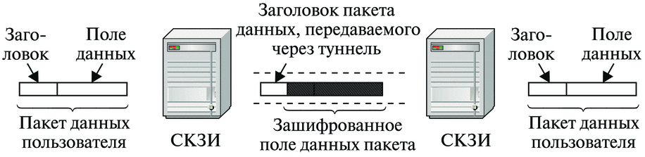
Virtual Private Network
– Режим туннелирования – шифрованный блок упаковывается в новое сообщение (заголовок шифруется)

Slide 8
Создание VPN
ОС со встроенными функциями VPN
Маршрутизаторы/коммутаторы
Межсетевые экраны (например, CheckPoint FW-1)
Специальное программно-аппаратное обеспечение
  “Континент”
  “Застава”
  “ViPNet”

Slide 9
Криптопротоколы
Идентификация/аутентификация узлов
Согласование значений параметров алгоритмов на основе которых обеспечивается:
  Контроль целостности
  Конфиденциальность

Slide 10
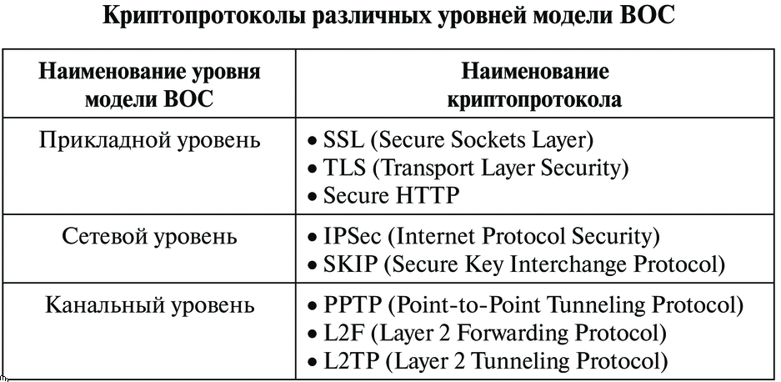
Криптопротоколы

Slide 11
Криптопротокол IPSec
Спецификация разработана IETF в 1998 году
Набор базовых протоколов:
  Протокол инкапсуляции зашифрованных данных ESP (Encapsulating Security Payload)
  Протокол аутентифицирующего заголовка AH (Authentication Header)
  Протокол обмена криптографическими ключами через Интернет IKE (Internet Key Exchange)

Slide 12
Протоколы ESP и AH
ESP:
  Функции обеспечения конфиденциальности данных
  Функции проверки целостности данных
  Функции от повторной отправки пакетов, перехваченных нарушителем
AH:
  Аналогичные функции, за исключением обеспечения конфиденциальности данных

Slide 13
Протокол IKE
Согласование работы криптошлюзов и настройка параметров:
  Алгоритм шифрования данных пользователя
  Алгоритм обмена криптографическими ключами
  Размер и время действия ключей
  Алгоритм аутентификации

Slide 14
Режимы протоколов ESP и AH
Туннельный
  Весь пакет помещается в поле данных нового пакета IPSec. Он содержит адреса криптошлюзов и новые параметры IP-заголовка
Транспортный
  Не предполагает инкапсуляции в другой пакет, следовательно, пакет передаётся с исходным заголовком

Slide 15
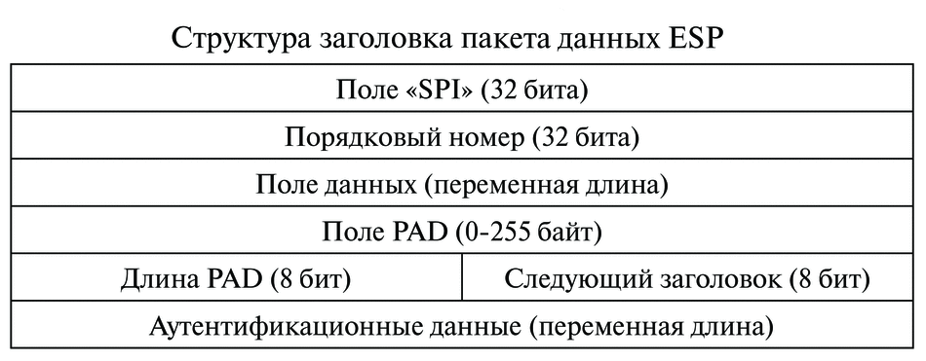
Режимы протоколов ESP и AH

Slide 16
Заголовок пакета данных ESP
SPI (Security Parameter Index) – тип и параметры используемого алгоритма аутентификации и шифрования поля данных пакета
Sequence number (порядковый номер) – 32-битное число, счётчик пакетов данных, используемый для защиты от повторной отправки перехваченных пакетов
PAD (Padding) – байты для обеспечения кратности длины пакета и размера блока шифрования
Next header (следующий заголовок) – код типа протокола, посредством которого сформирован блок данных (например TCP/UDP)
Authentication Data (аутентификационные данные) – аутентификатор, вычисленный в соответствии с алгоритмом, указанным в поле SPI

Slide 17
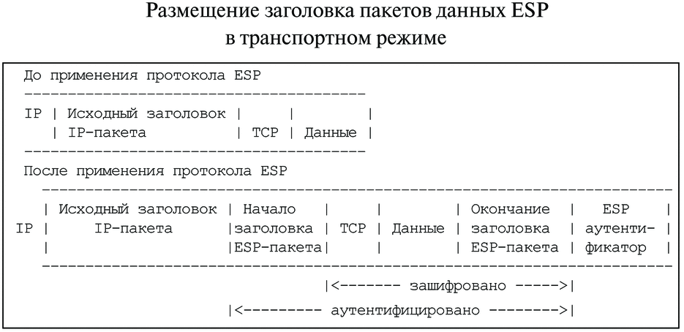
Заголовок пакета данных ESP

Slide 18
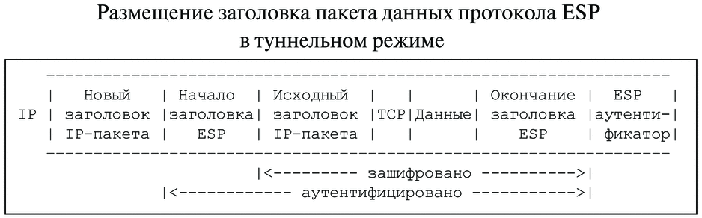
Заголовок пакета данных ESP

Slide 19
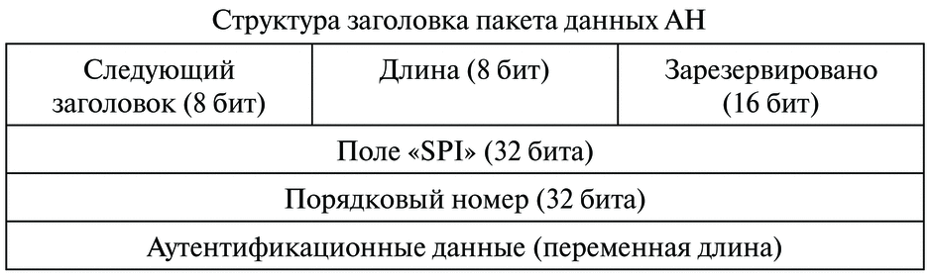
Заголовок пакета данных AH

Slide 20
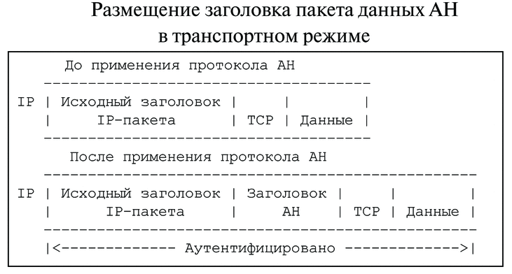
Заголовок пакета данных AH

Slide 21
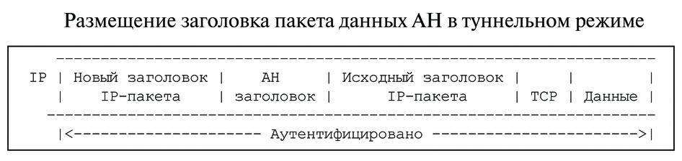
Заголовок пакета данных AH

Slide 22
Криптографические алгоритмы
Симметричное шифрование
Ассиметричное шифрование
  Пара открытый/закрытый ключ
  Знание открытого ключа не позволит вычислить значение закрытого ключа

Slide 23
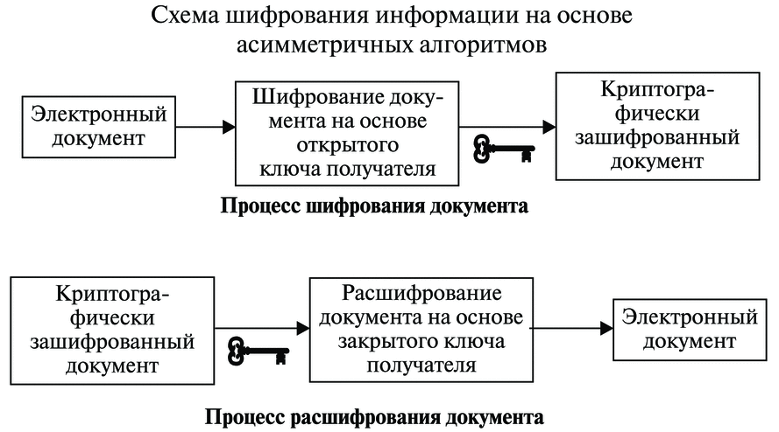
Криптографические алгоритмы

Slide 24
Электронная цифровая подпись
ЭЦП – реквизит электронного документа
На основе ассимитричного шифрования
Обеспечивает контроль целостности и подлинность авторства

Slide 25
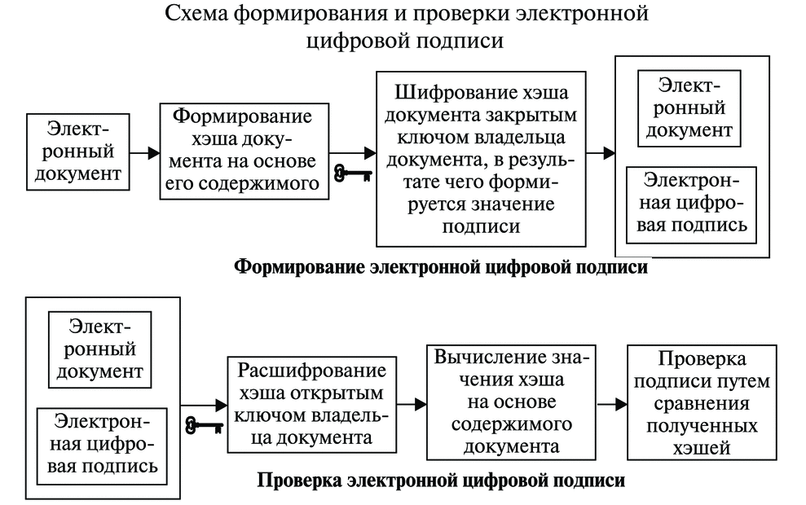
Электронная цифровая подпись

Slide 26
Средства разграничения доступа пользователей
Средства разграничения предназначены для защиты от несанкционированного доступа к информационным ресурсам
Работает на основе:
  Идентификации – пользователь предлагает свой идентификатор
  Аутентификации – проверка принадлежности идентификатора пользователю
  Авторизации – определение множества ресурсов, с которым может работать пользователь

Slide 27
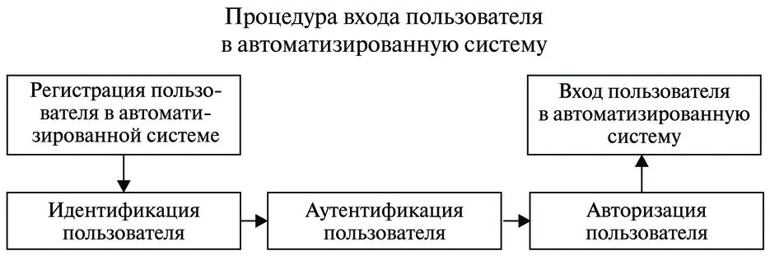
Средства разграничения доступа пользователей

Slide 28
Virtual Local Area Network
VLAN – выделение в сети логических сегментов таким образом, что узлы одного сегмента не могут получить доступ к узлам другого
  Изначально внедрялись для защиты от коллизий в сегментах сети Ethernet
Разделение происходит на основе физических портов коммутатора
Также может быть построена на основе протокола IEEE802.1Q

Slide 29
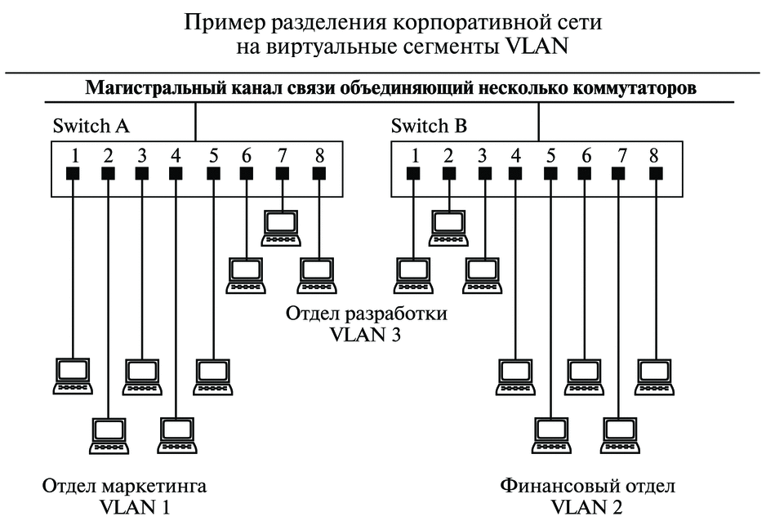
Virtual Local Area Network

Slide 30
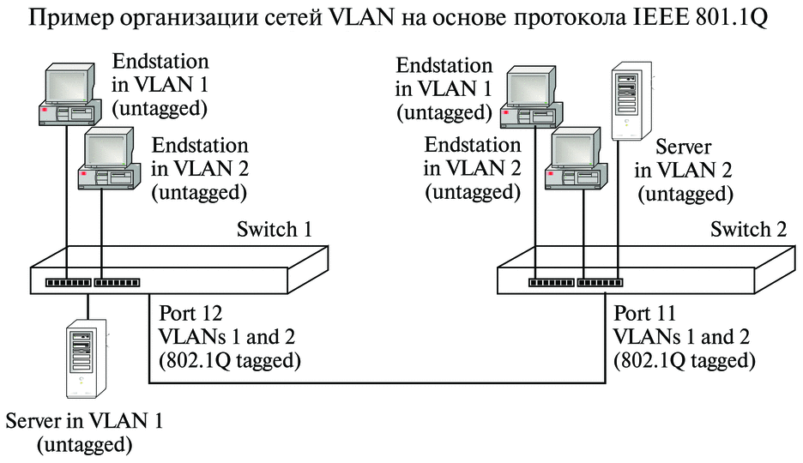
Virtual Local Area Network

Slide 31
Преимущества VLAN
Увеличивает кол-во широковещательных доменов, уменьшают объём сетевого трафика
Уменьшают усилия на создание подсетей
Уменьшают кол-во оборудования
Улучшает управление типами трафика

Slide 32
Объединение узлов в VLAN
По порту (port-based, 802.1Q) – одному порту коммутатора назначается одна VLAN
  Порт может быть членом транка (физический канал, по которому передаётся несколько каналов VLAN, различающихся тегами)
По MAC-адресу (MAC-based) – основывается на физическом адресе рабочей станции
  Коммутатор содержит таблицу MAC-адресов и их принадлежность VLAN
Методом аутентификации (authentication-based) – на основе аутентификационных данных пользователя

Slide 33
Средства межсетевого экранирования
МЭ – реализуют методы контроля за информацией, поступающей в АС (или исходящей из неё)
Обеспечивает защиту АС путём фильтрации информации на основе заданных критериев
  Фильтрация – анализ заголовков каждого проходящего пакета

Slide 34
Типы фильтрации
Разрешать всё, что не запрещено
Запрещать всё, что явно не разрешено

Slide 35
Критерии фильтрации
Сетевой уровень
  IP-адрес
  Тип протокола
  Тип пакета данных
Траспортный уровень
  Номера портов (TCP/UDP)
  Длина сегмента TCP
Прикладной уровень
  Длина заголовка блока данных
  Адрес ресурса, которому предназначается команда

Slide 36
Network Address Translation
МЭ позволяют скрыть реальные IP-адреса с помощью NAT
При поступлении пакета на МЭ, изначальный адрес отправителя заменяется на “виртуальный” и пересылается дальше
  При получении ответных пакетов процедура производится в обратном порядке

Slide 37
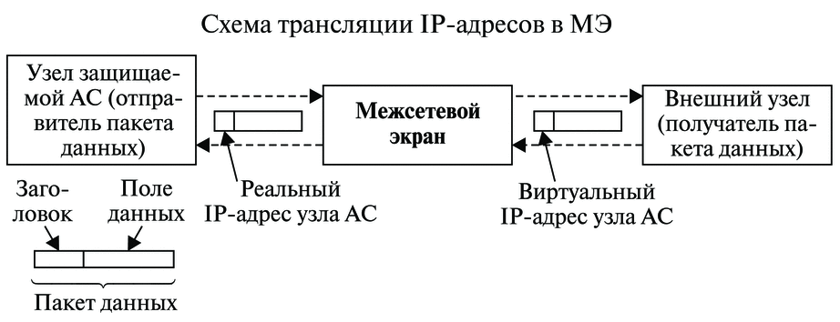
Network Address Translation

Slide 38
Режимы трансляции IP-адресов
Динамический – все пакеты пересылаются внешним узлам с одного адреса
  Для различения пакетов МЭ приписывает каждому соединению уникальное значение порта TCP или UDP
Статический – МЭ выделяет каждому узлу отдельный виртуальный адрес
Статический с динамической выборкой – тоже самое, что статический, но виртуальные адреса назначаются случайным образом
Комбинированный

Slide 39
Средства анализа защищённости систем
САЗ – для выявления уязвимостей в программно-аппаратном обеспечение АС
Являются превентивным средством защиты
  Анализ исходных текстов ПО
  Анализ исполняемого кода
  Анализ настроек программно-аппаратного обеспечения

Slide 40
Анализ исходных текстов ПО
Составление алгоритма работы программы и проверка отсутствия в нём ошибок
  Например, формализация с помощью блок-схем или математических аппаратов
Поиск типовых конструкций используемого языка программирования, которые зачастую приводят к уязвимостям
  Высокая сложность реализации
  Отсутствие чётко определённой методики анализа

Slide 41
Анализ исполняемого кода
Запуск программы в рамках тестовой среды для проверки безопасности
  Формируются тестовые запросы и анализируется реакция программы, а также её влияние на тестовую среду
  Недостаток – отсутствие гарантий обнаружения всех уязвимостей
Имитация информационных атак с последующим анализом результатов
  Простота реализации
  Недостаток – невозможность обнаружить уязвимости, которые не были имитированы в рамках анализа

Slide 42
Анализ параметров настроек
Сбор информации о настройках АС
Сравнение параметров настроек с эталонными значениями
  Прост в реализации
  Недостаток – невозможно обнаружить уязвимость, описание которой отсутствует в базе САЗ

Slide 43
Средства антивирусной защиты
Предназначены для обнаружения и устранения вредоносного ПО
  Компьютерные вирусы
  ПО типа “троянский конь”, “adware”, “spyware”
Типы антивирусной защиты:
  Сканеры
  Мониторы
  Гибридные средства

Slide 44
Антивирусный сканер
Обнаружение вирусов на основе сигнатур, хранящихся в БД сканера
  Сигнатура – последовательность байт, характерная для определённого вируса
Недостаток – невозможность обнаружения вирусов, сигнатуры которых отсутствуют в БД
  Для неизвестных вирусов может использоваться эвристический анализатор

Slide 45
Антивирусные мониторы
Программы, функционирующие в фоновом режиме ОС защищаемых узлов
Осуществляют проверку всех файлов узла
Используются алгоритмы сканеров

Slide 46
Гибридные антивирусные средства
Сочетают в себе функционал сканера и монитора

Slide 47
Средства защиты от спама
Спам – незапрашиваемые пользователем сообщения рекламного, мошеннического или иного характера, распространяемые посредством электронной почты
  Может использоваться вредоносное ПО, внедряемое на хосты АС и использующее адресные книги пользователей

Slide 48
Негативные последствия спама
Нарушение работоспособности почтовой системы вследствие большого потока входящих сообщений
Реализация фишинговых атак – пользователю присылаются инструкции, заставляющие выполнить определённые действия и помогающие злоумышленнику провести атаку на ресурсы АС
Снижение производительности труда персонала

Slide 49
Защита от спама
Выявляет и фильтрует почтовые сообщения
Устанавливается на почтовые серверы, рабочие станции
  “Спамооборона” от Яндекс
  Kaspersky Anti-Spam

Slide 50
Средства контентного анализа
Мониторинг сетевого трафика с целью выявления нарушений политики безопасности
  Системы аудита почтовых сообщений
  Системы мониторинга интернет-трафика

Slide 51
Системы аудита почтовых сообщений
Сбор информации о сообщениях SMTP и последующий анализ для выявления несанкционированных почтовых сообщений, нарушающих требования безопасности
Позволяют выявлять и блокировать утечки конфиденциальной информации посредством:
  Выделения списка адресатов, с которыми может взаимодействовать пользователь
  Перечень допустимых форматов данных
  Список ключевых слов, наличие которых является признаком содержания конфиденциальной информации

Slide 52
Методы реагирования систем аудита сообщений
Пассивный
  Оповещения администратора
Активный
  Блокирование сообщения

Slide 53
Системы мониторинга интернет-трафика
Контроль доступа пользователей к ресурсам сети Интернет
  Позволяют запретить доступ к запрещённым ресурсам
  Выявление попыток передачи конфиденциальной информации по протоколу HTTP

Slide 54
Системы обнаружения атак
СОА или Intrusion Detection System (IDS) – специализированные программно-аппаратные комплексы для выявления атак на ресурсы АС путём сбора и анализа данных о регистрируемых событиях
Термин “обнаружение атак” и гипотеза о возможности выявления атак посредством сбора и анализа информации в журналах аудита высказана ещё в 1980 году (Джеймс Андерсон)
В 1984 году разработана система Intrusion Detection Expert System
  Использована статистические методы, описывающие штатные и несанкционированные действия
1988 – одна из первых крупномасштабных атак (“интернет-червь Морриса”)

Slide 55
Системы обнаружения атак
1989 – первая коммерческая СОА “Stalker” (Haystack Labs)
1990 – впервые разработан образец СОА “Network Security Monitor”, выявляющий атаки путём анализа сетевых пакетов (Калифорнийский университет)
1990 – Network Anomaly Detection and Intrusion Reporter (лаборатория Лос-Аламоса, защита собственной сети)
Начало 90-х – первый программно-аппаратный комплекс “Automated Security Measurment System” для автоматического мониторинга безопасности путём анализа сетевого трафика (технический центр ВВС США)

Slide 56
Системы обнаружения атак
1997 – первая версия “RealSecure” (ISS). Рынок таких систем выходит на уровень рентабельности
1998 – Cisco Systems покупает Wheel Group и начинает поставлять систему “NetRanger”
1998 – разработка системы “Snort” с открытым кодом (Марти Роэш)
2000 – новые версии СОА, позволяющие также предотвращать атаки
  Получили название Intrusion Prevention Systems (IPS)

Slide 57
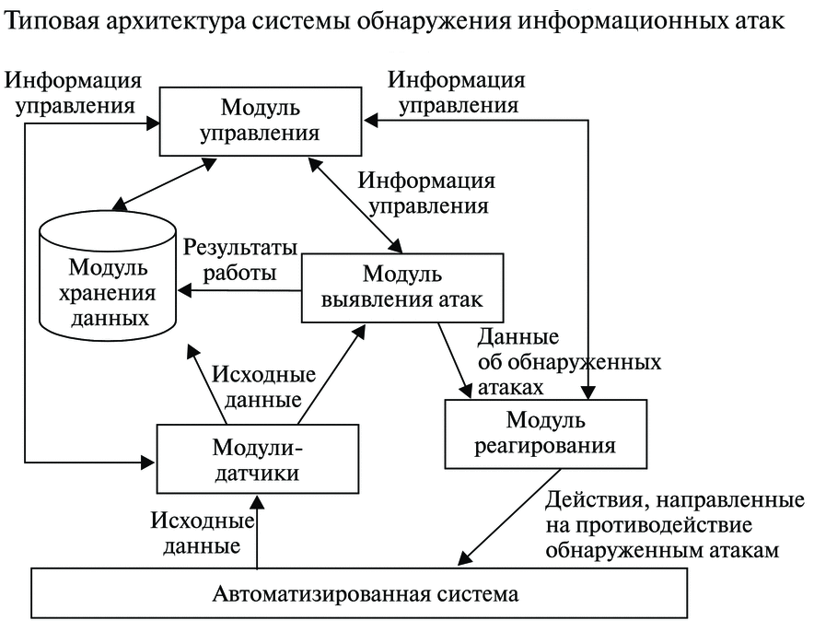
Обобщённая структура СОА
Модули-датчики (сенсоры) для сбора необходимой информации о функционировании АС
Модуль выявления атак, выполняющий анализ данных от датчиков
Модуль реагирования на атаки
Модуль хранения данных (настройки и результаты работы)
  Обычные файлы или СУБД
Модуль управления компонентами СОА

Slide 58
Датчики СОА
Сетевые
  Сбор информации о пакетах данных, передаваемые в рамках сетевого сегмента, где и установлен датчик
  Отдельный программно-аппаратный блок
Хостовые
  Устанавливаются на рабочие станции и серверы для сбора информации о происходящих событиях

Slide 59
Классификация СОА
По типу датчиков
  Системы обнаружения уровня сети
  Системы обнаружения уровеня узла
  Гибридные
Метод обработки собранных данных
  Распределённые
  Централизованные
Тип реагирования
  Пассивный (только регистрация атаки)
  Активный (предотвращение атаки, IPS)

Slide 60
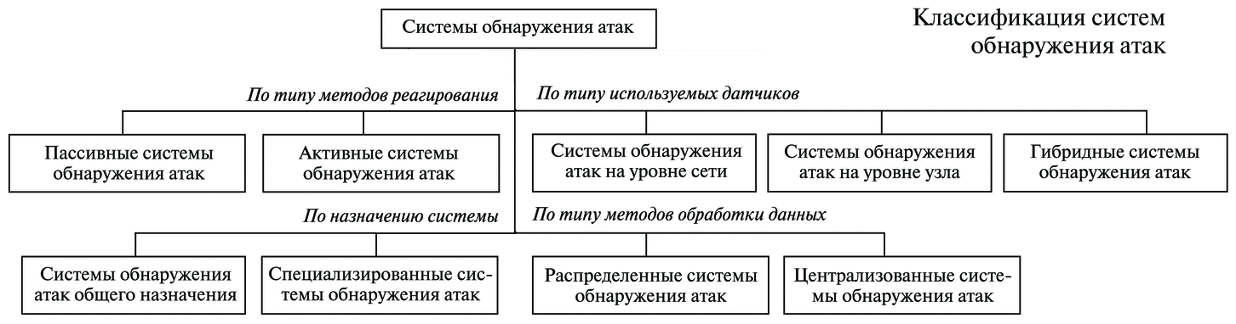
Классификация СОА

